Slide 1
Дошкольная программа дополнительного образования «Скоро в школу»
Руководитель:
Копанскова Елена Евгеньевна
педагог – психолог,
высшая квалификационная категория

Slide 2
Поступление в школу – переломный момент в жизни каждого ребёнка. Начало школьного обучения кардинальным образом меняет весь его образ жизни. Свойственные дошкольникам беспечность, беззаботность, погружённость в игру сменяются жизнью, наполненной множеством требований, ограничений: теперь ребёнок должен систематически и напряжённо трудиться, чётко соблюдать режим дня, подчиняться разнообразным нормам и правилам школьной жизни, выполнять требования учителей. Актуальность проблемы состоит в том, что в категорию слабоуспевающих и неуспевающих учащихся в последнее время часто попадают внешне благополучные дети, имеющие достаточно высокий уровень умственного развития и овладевшие навыками чтения и счёта ещё до школы

Slide 3
Говоря о готовности к школьному обучению, имеют в виду такой уровень физического, психического и социального развития ребёнка, который необходим для успешного усвоения школьной программы без ущерба для его здоровья.
Важнейшая физическая способность человека – выносливость. Есть основание именно её рассматривать как узловую характеристику физического развития.
Выносливость теснейшим образом связана с работоспособностью –
качеством, без которого невозможен успех в любом деле

Slide 4
Составными компонентами психологической готовности к школе являются личностная, волевая и интеллектуальная готовность.
Личностная готовность ребёнка к школе выражается в принятие новой «социальной позиции» – позиции школьника, имеющего круг определенных обязанностей, прав и занимающего особое положение среди людей. Личностная готовность выражается прежде всего в отношении ребёнка к школе, к ученической деятельности, к учителям, к самому себе.
Если ребенок не готов к социальной позиции школьника, то даже при наличии у него необходимого запаса умений и навыков, уровня интеллектуального развития ему трудно в школе. Ведь не всегда высокий уровень интеллектуального развития совпадает с личностной готовностью ребёнка к школе

Slide 5
Серьезного внимания требует формирование волевой готовности будущего первоклассника.
К концу дошкольного возраста происходит оформление основных структурных элементов волевого действия – ребёнок способен поставить цель, принять решение, наметить план действия, исполнить, реализовать его, проявить определённое усилие в процессе преодоления препятствия, оценить результат своего волевого действия

Slide 6
Основным критерием интеллектуальной готовности к школе является объем знаний, которыми владеет ребёнок.
Определённый кругозор, представления ребёнком о живой и неживой природе, людях, их труде, общественной жизни необходимы как фундамент, на котором строится освоение нового. Так же он должен уметь сравнивать, анализировать, обобщать, рассуждать, делать самостоятельные выводы,
то есть то, что потребует школа –
достаточно развитых способов познания
Основным критерием интеллектуальной готовности к школе является объем знаний, которыми владеет ребёнок.
Определённый кругозор, представления ребёнком о живой и неживой природе, людях, их труде, общественной жизни необходимы как фундамент, на котором строится освоение нового. Так же он должен уметь сравнивать, анализировать, обобщать, рассуждать, делать самостоятельные выводы,
то есть то, что потребует школа –
достаточно развитых способов познания.

Slide 7
Предлагаемая дошкольная программа
дополнительного образования по подготовке детей к предстоящей учебной деятельности
«Скоро в школу»
позволяет подготовить ребёнка к школе в ходе игровых занятий, где учитываются особенности психического развития, полученные в результате диагностики.
Цель: обеспечение формирования готовности к предстоящему школьному обучению детей дошкольного возраста
Задачи:
развивать у ребёнка предпосылки к предстоящей учебной деятельности, интеллектуальные качества, творческие способности;
формировать и укреплять волевые качества, эмоционально – положительное отношение к школе

Slide 8
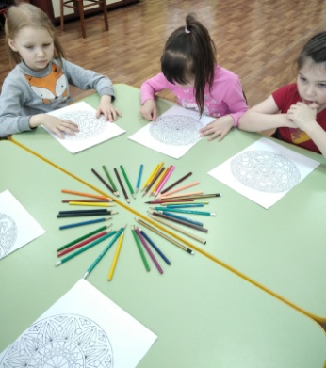
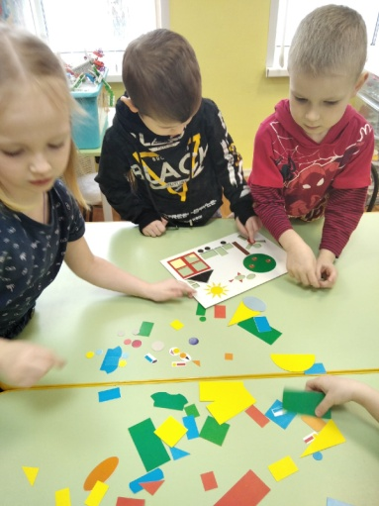
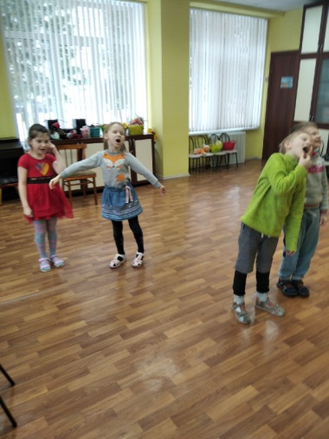
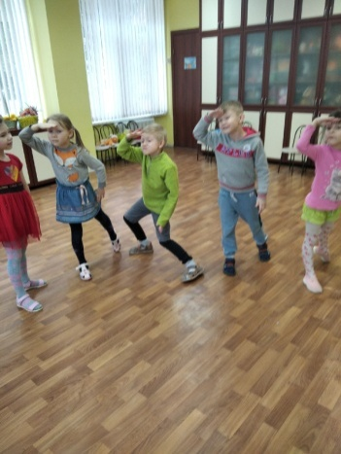
Программа выполнена с учётом возрастных особенностей детей дошкольного возраста. Занятия проводятся два раза в неделю, продолжительность каждого – 35 минут
Программа занятий отличается высокой динамичностью, так как кроме интеллектуально – развивающих игр и игровых упражнений включён комплекс психомышечных тренировок для снятия мышечного и эмоционального напряжения, пальчиковую гимнастику,
что позволяет сделать
работу детей более
насыщенной
и менее утомительной

Slide 9
Ожидаемые результаты дошкольной программы дополнительного образования
«Скоро в школу»
Готовность ребёнка к предстоящему школьному обучению к концу года предполагает наличие у него следующих результатов:
организованность, аккуратность;
способность к длительному сосредоточению;
сообразительность, любознательность;
увеличение объёма памяти, моторную ловкость;
дружелюбие, умение общаться с детьми и со взрослыми;
волевые качества, адекватную самооценку;
позитивную мотивацию к предстоящему школьному обучению

